Slide 1



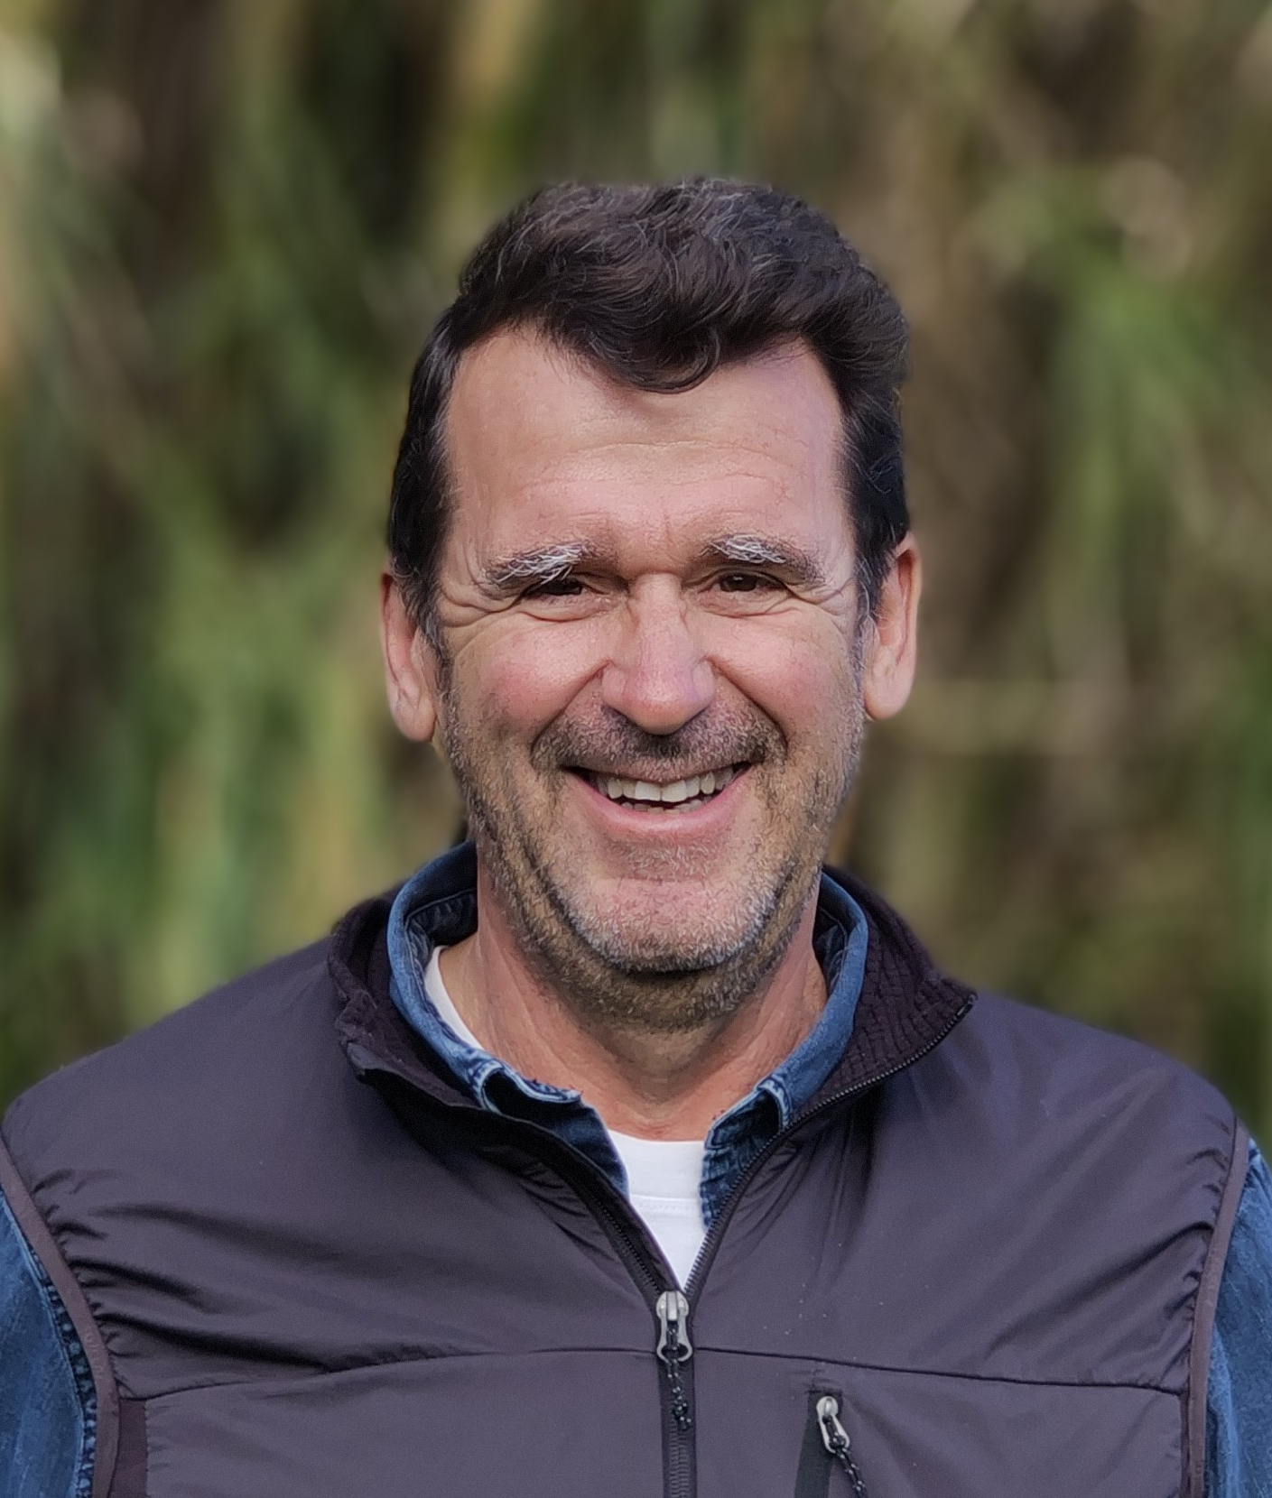



Webinaire
Phénologie & Changement climatique
Bruno HUCBOURG
Conseiller en arboriculture fruitière
GRCETA de Basse Durance
Saint Rémy de Provence
Bénédicte WENDEN
Chargée de Recherches INRAE
INRAE – BFP-PRADAM
Bordeaux

Slide 2


Organisation de la démarche « Idéotypage »
« établir le portrait robot des variétés de demain »
Objectif :
Établir une feuille de route pour évaluer, expérimenter et élaborer le matériel végétal fruitier de demain en incluant les enjeux prospectifs portés par le changement climatique et par les problématiques d’agroécologie.
Phénologie et Changement climatique :
Enjeux
Etat des connaissances
Gaps et Perspectives

Slide 3


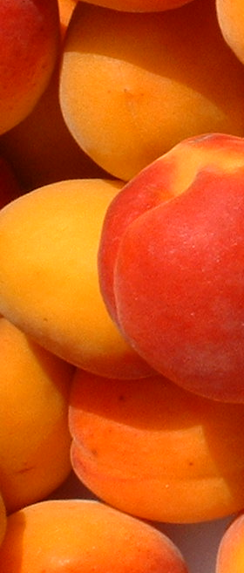
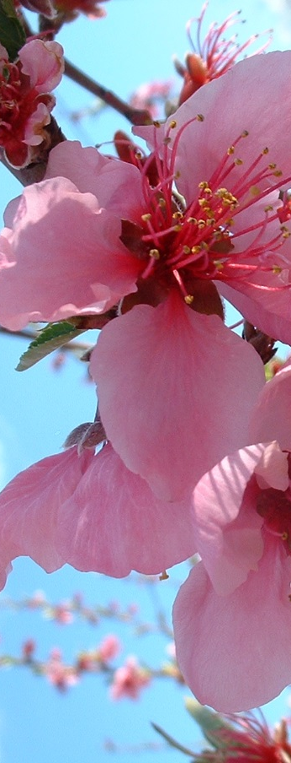
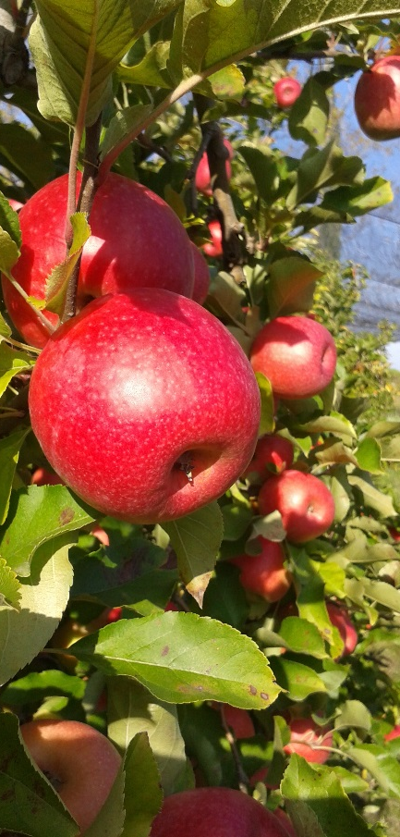
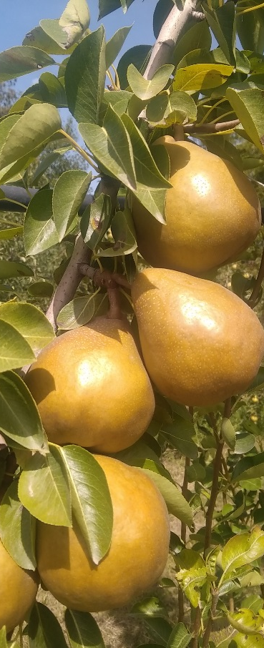
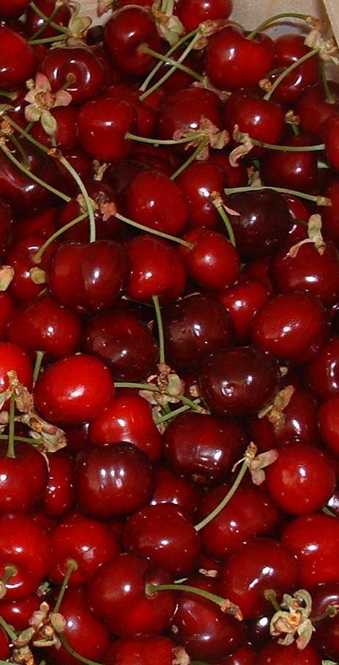
Adaptations
de nos vergers
au changement climatique
Décembre 2025 – Bruno HUCBOURG

Slide 4
Impacts de l’évolution climatique en verger
Douceur des inter-saisons et raccourcissement des hivers
X ?
Printemps et étés caniculaires
+
Episodes climatiques violents ; gel noir, vent et grêle.

Slide 5
Impacts de l’évolution climatique en verger
La plante ; ses fonctions physiologiques, ses organes, feuilles, fruits, bois,…
Son environnement ; sol (Cinétique minéralisation, Eau,…) , végétation, faune (dynamique des bioagresseurs et auxiliaires) ,…

Slide 6
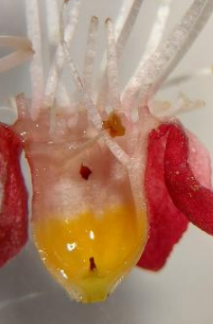
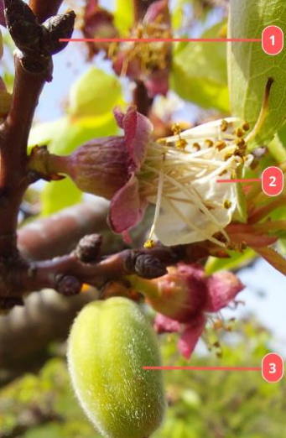
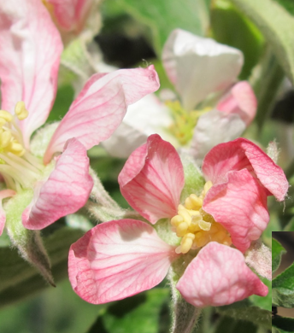
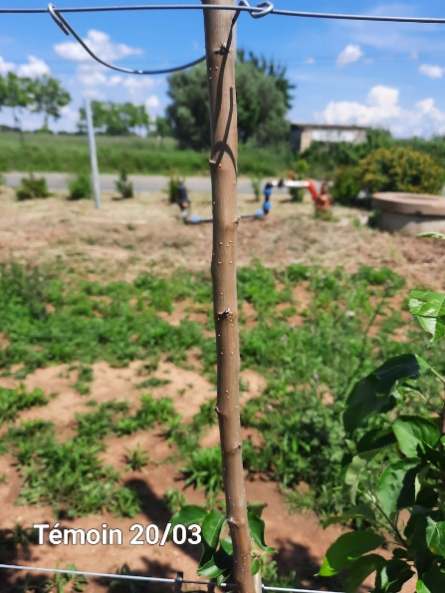
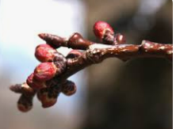
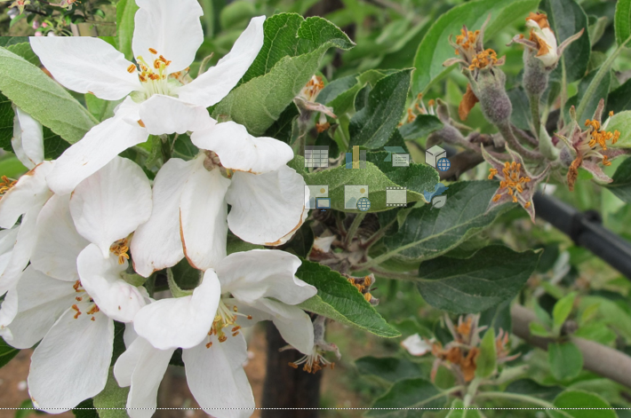
Impacts de l’évolution climatique sur l’arbre fruitier
Douceur des inter-saisons et raccourcissement des hivers entrainant la non satisfaction en besoins climatiques automnaux et hivernaux ;
Nécrose de bourgeons
Nécrose pistillaire
Malformation corymbes et fleurs
Etalement phénologique
Réduction ramification
Acrotonie marquée

Slide 7
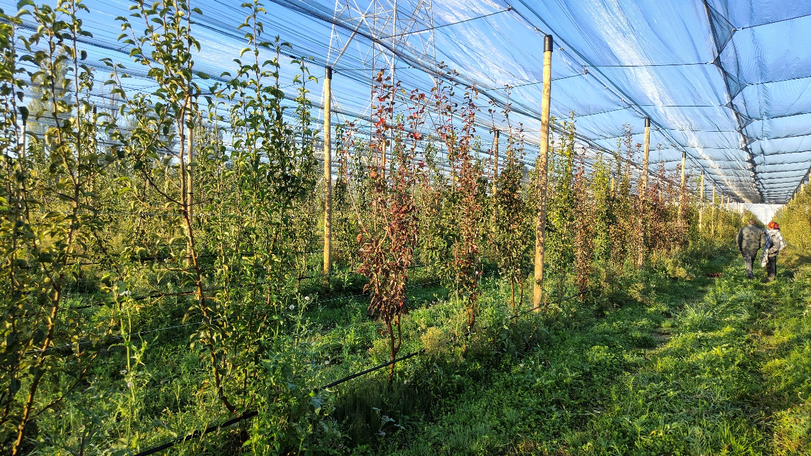
Impacts de l’évolution climatique en verger
Douceur des inter-saisons et raccourcissement des hivers entrainant la non satisfaction en besoins climatiques automnaux et hivernaux ;
Affinité variété / Porte-greffe
Poire Kiara / OH87 Poire Kiara/ BA29

Slide 8
Impacts de l’évolution climatique en verger
Douceur des inter-saisons et raccourcissement des hivers entrainant la non satisfaction en besoins climatiques automnaux et hivernaux ;
Problématiques production | Leviers et Attentes
Perte de potentiel de production | Connaissance des besoins climatiques variétaux (modèles). Adaptation géographique. Leveurs de dormance ; compréhension et positionnement Variétés peu concernées ;

Slide 9
Impacts de l’évolution climatique en verger
Douceur des inter-saisons et raccourcissement des hivers entrainant la non satisfaction en besoins climatiques automnaux et hivernaux ;
Problématiques production | Leviers et Attentes
Régularité de production : Arbres déséquilibrés, peu ramifiés, difficultés à mettre en place les stratégies d’éclaircissage. Rame de calibres de Calibre étalée et maturité échelonnée. | Leveurs de dormance Eclaircissage mécanique Conduite de l’arbre 2D Incision Adaptation variétale ; adéquation variété / PG

Slide 10
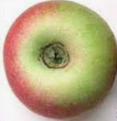
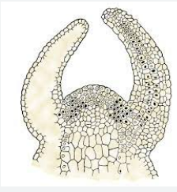
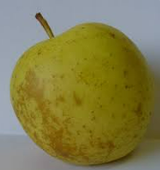
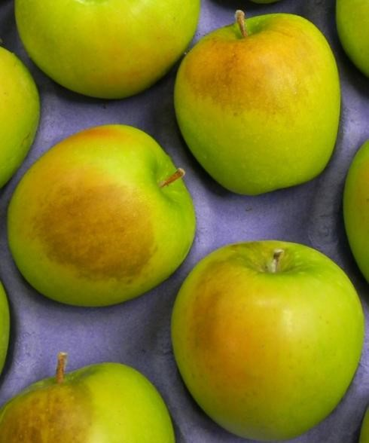
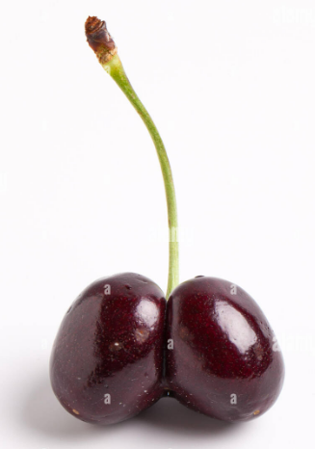
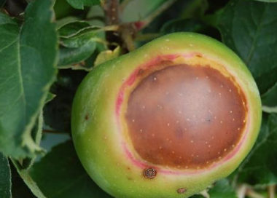
Impacts de l’évolution climatique en verger
Printemps et étés caniculaires
Multiplication cellulaire contrariée
Induction florale contrariée
Malformation
N+1
Coups de soleil

Slide 11
Impacts de l’évolution climatique en verger
Printemps et étés chauds
Problématiques production | Leviers et Attentes
Cosmétique impactée Tenue en conservation | Protections physiques, argiles, filets… Conduite de l’arbre 2D. Maintien des hygrométries. Adaptation variétale

Slide 12
Impacts de l’évolution climatique en verger
Printemps et étés chauds ( X Non satisfaction en besoins climatiques automnaux et hivernaux )
Problématiques production | Leviers et Attentes
Alternance de production | Utilisation d’hormones lors de l’induction florale (ANA, Ethéphon), en cours… Acclimatation des parcelles : évaluation des microclimats parcellaire, évaluation des leviers, notion de seuil de température, modèle ? Adaptation variétale

Slide 13
Impacts de l’évolution climatique en verger
Il est difficile de hiérarchiser l’importance des différents impacts et donc de prioriser nos efforts. Nous devons être sur tous les fronts.
Leur origine est pour certains multifactorielle, complexe à comprendre.
Ainsi, les leviers au niveau des itinéraire techniques ne sont pas toujours très bien identifiés et pèsent fortement sur les coûts de production.
La conception des vergers et donc le matériel végétal est une priorité. Si la prise en compte des éléments climatiques est essentielle pour la création variétale, la caractérisation du comportement du matériel existant l’est tout autant.

Slide 14
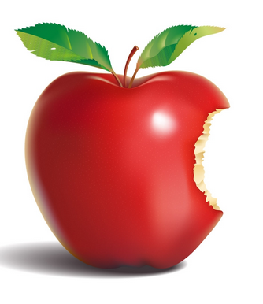
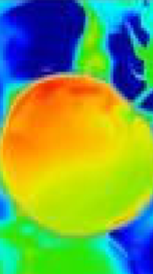
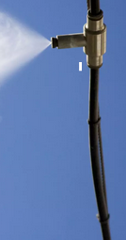
Merci !

